Slide 1
Popular Thai Cuisine
By Chef Lucas
ITE-439

Slide 2
What is Popular Thai Cuisine By Chef Lucas
Popular Thai Cuisine By Chef Lucas
เป็นแอปพลิเคชั่นที่รวบรวมสูตรอาหารไทย โดยแบ่งหมวดหมู่ตามประเภทของอาหารมีการระบุเวลาที่ใช้ทำโดยประมาณ ระดับความยาก-ง่ายตามลักษณะการทำของอาหารนั้นๆ เพื่อให้ผู้ใช้งาน เข้าใจแอปได้ง่ายขึ้นโดยมีฟังก์ชั่นหลักคือ การแสดงรายการหมวดหมู่อาหารและวิธีทำอาหาร ระยะเวลาในการทำโดยประมาณ

Slide 3
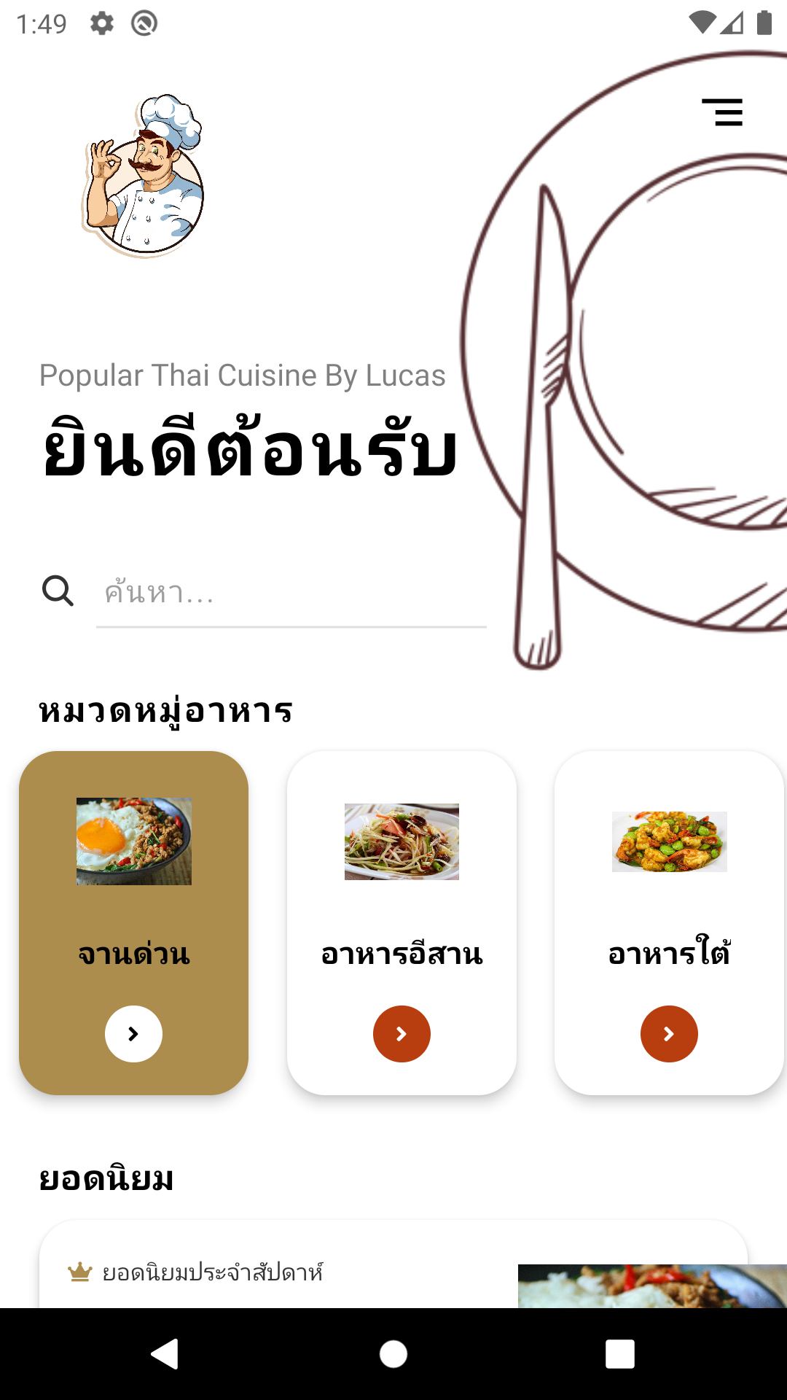
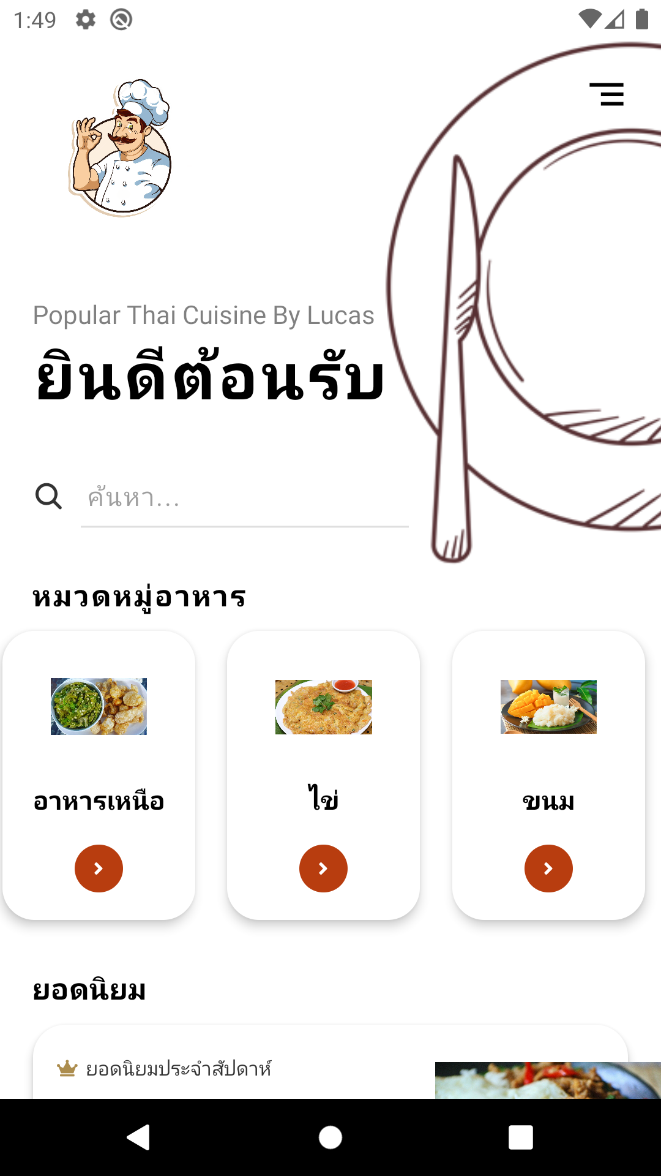
Popular Thai Cuisine By Chef Lucas
ประกอบด้วยหน้าหลักดังนี้
หน้าแรก
วิธีการใช้งาน
กดเลือกหมวดหมู่อาหารที่สนใจเพื่อไปหน้าต่อไป
พิมพ์เมนูอาหารที่สนใจในช่องค้นหา เพื่อค้นหาเมนูที่ต้องการ

Slide 4
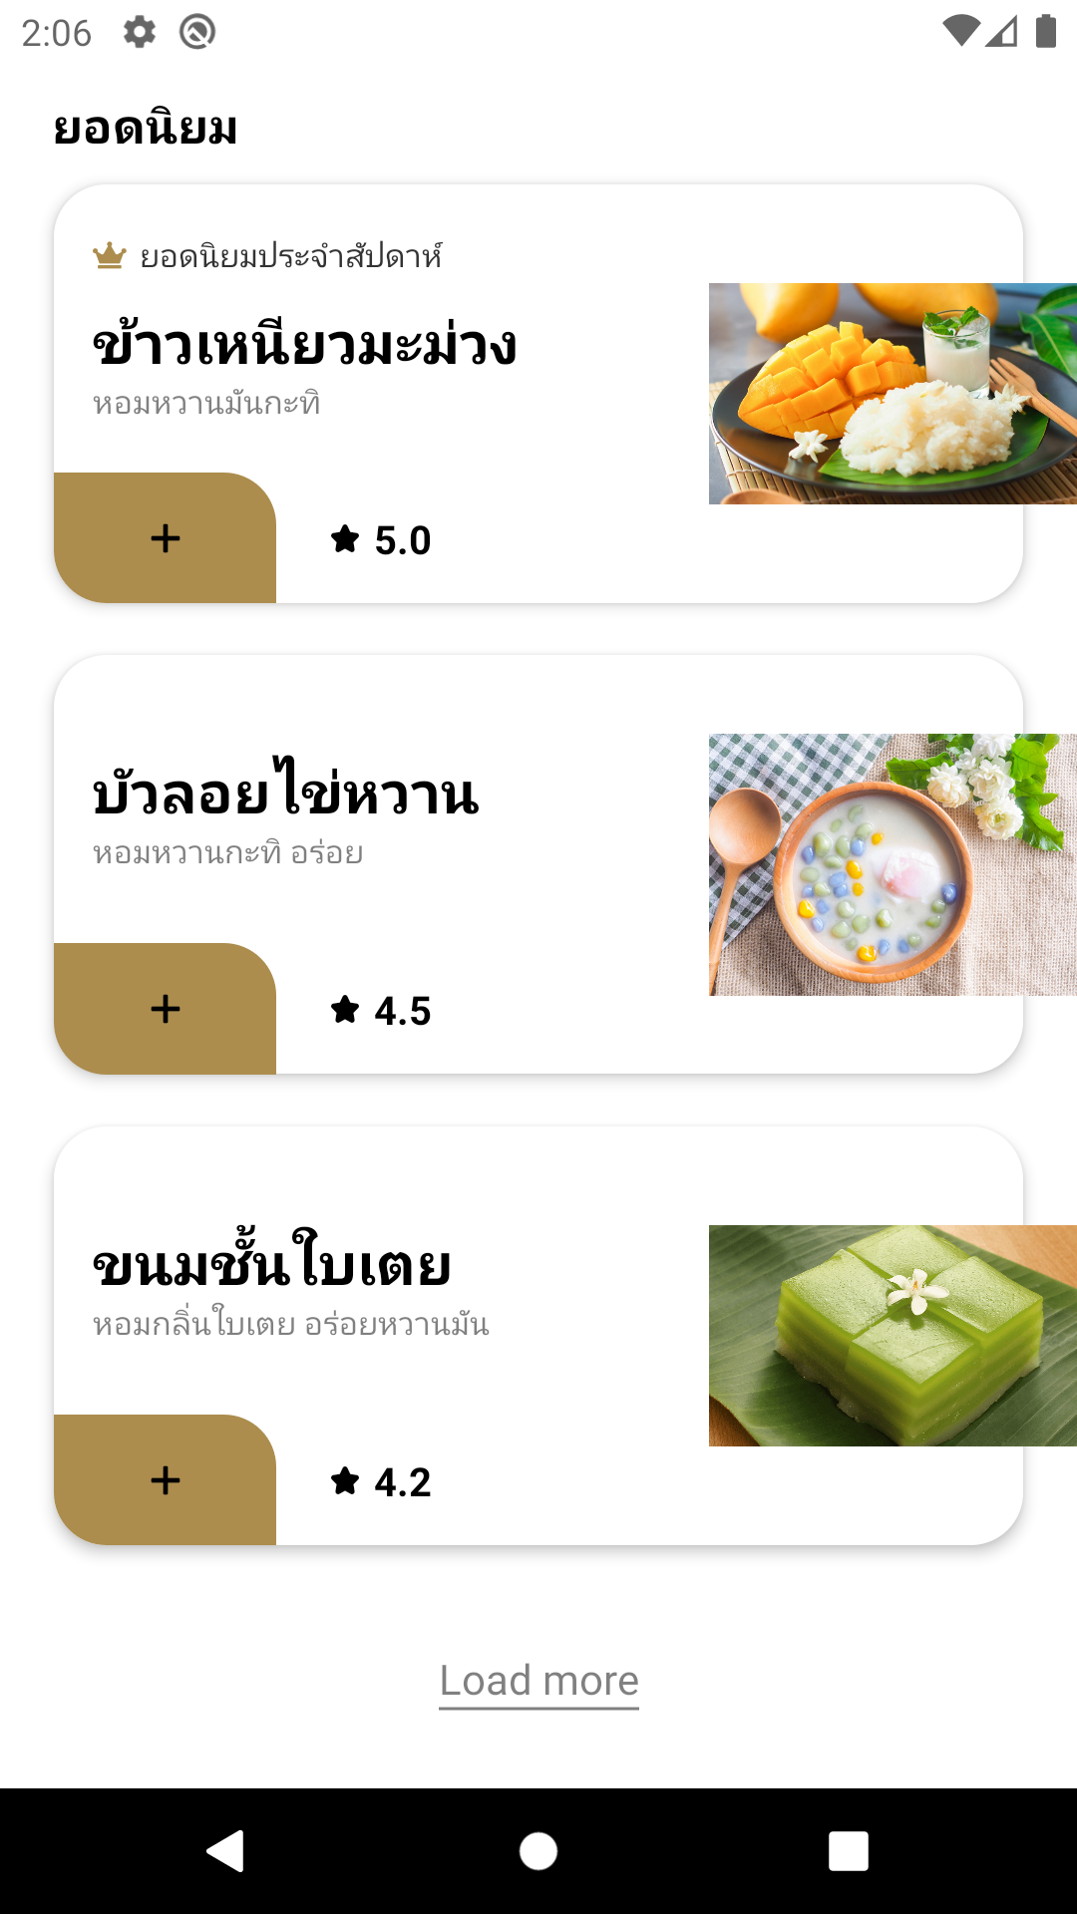
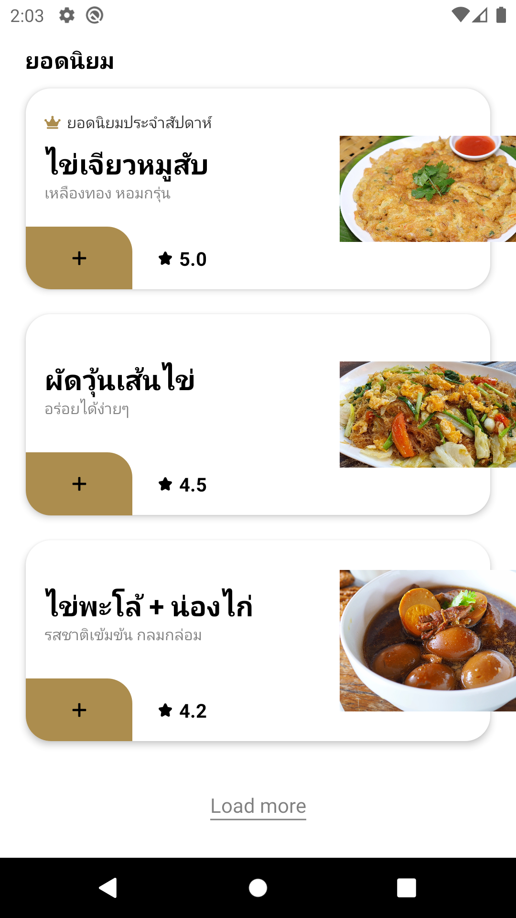
Popular Thai Cuisine By Chef Lucas
ประกอบด้วยหน้าหลักดังนี้
หน้าเมนูอาหาร
สามารถกดเลือกเมนูที่ต้องการทำได้ที่หน้านี้ โดยที่อาหารแต่ละประเภทจะมีเมนูอาหารที่ไม่เหมือนกัน โดยแบ่งดังนี้
ขนม
ไข่
จานด่วน
อาหารใต้
อาหารเหนือ
อาหารอีสาน

Slide 5
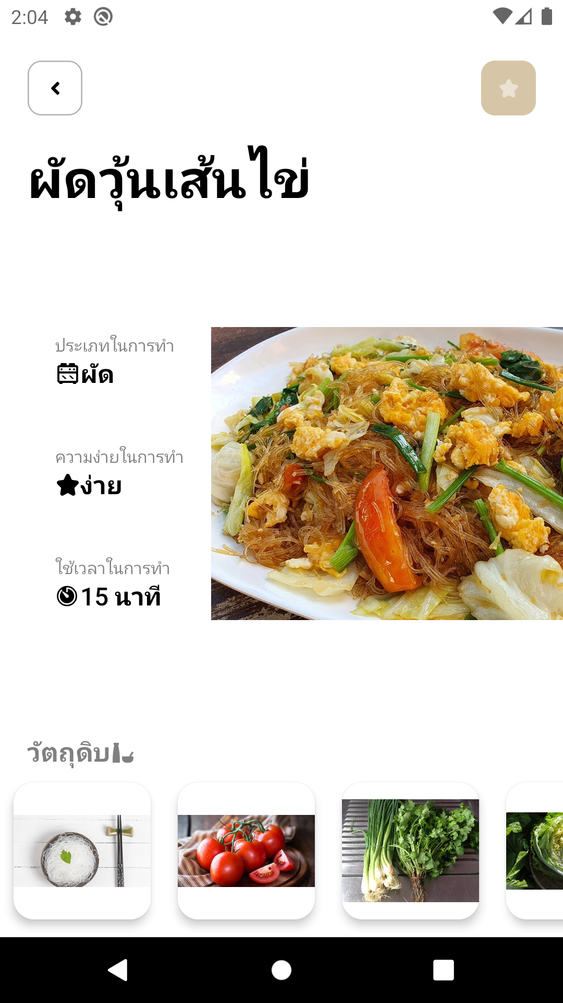
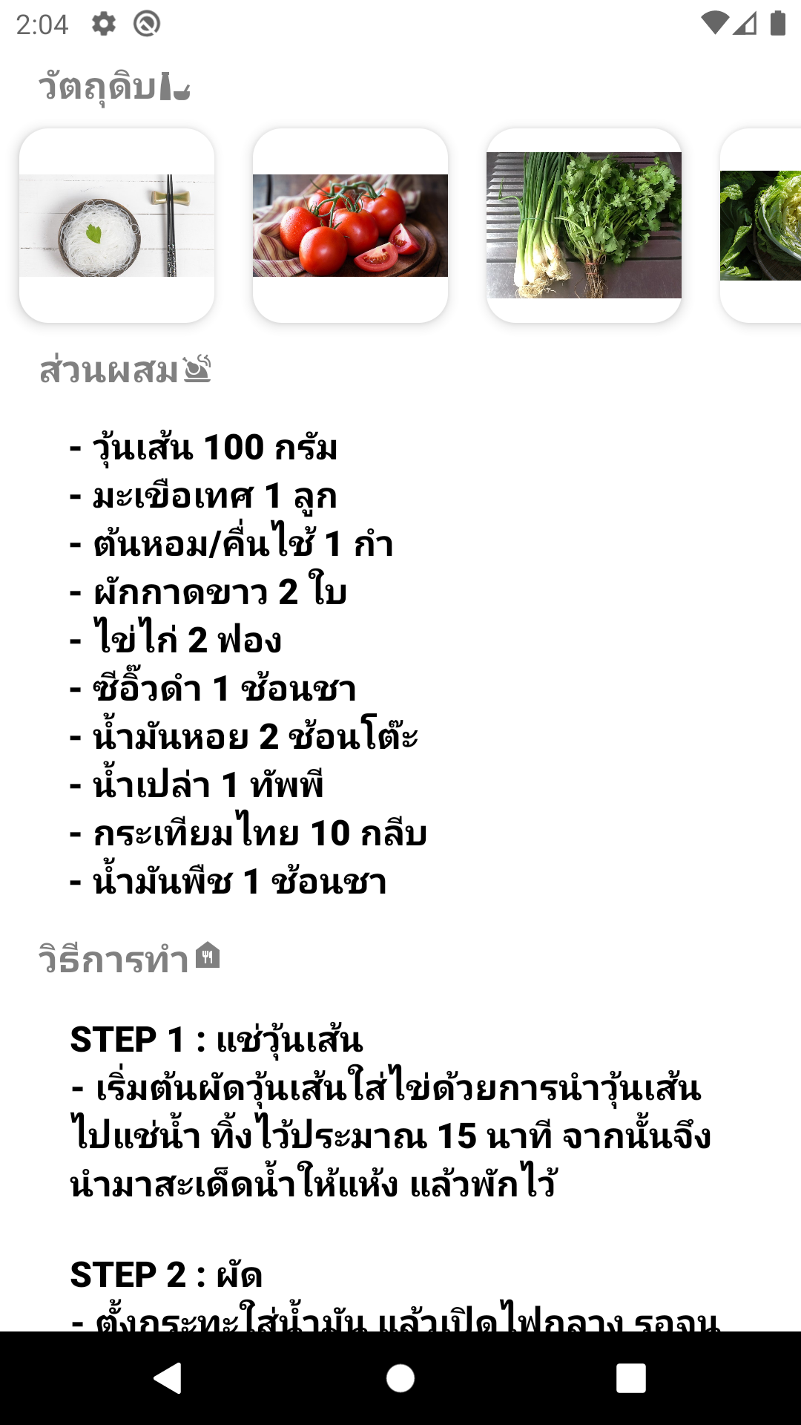
Popular Thai Cuisine By Chef Lucas
ประกอบด้วยหน้าหลักดังนี้
หน้าวิธีการทำ
ในหน้านี้จะมีการแสดงรายละเอียดดังนี้
ประเภทของอาหาร
ระดับความยากของอาหาร
ระยะเวลาในการทำเมนูนั้นๆโดยประมาณ
ส่วนผสมของอาหาร
วิธีการทำเมนูนั้น
โดยสามารถเลื่อนไปข้างล่างเพื่อดูรายละเอียดได้

